Slide 1

Beretning om klubbens virksomhed i det forløbne år – sæson 2025
Ørnehøj Golf Klub
17.Marts 2026
Sæson 2025
xxxxxxxxxxx

Slide 2
Bestyrelsen
Formand og bane udvalg:
Claus Brynaa
Næstformand / Hus og bygge udvalg:
Søren Bols
Regel- og Handicap og Biodiversitets udvalg:
Kim Johansen
Fastholdelse- og hvervnings udvalg:
Lars Jakobsen
Kasserer:
Per Nielsen
Turnerings udvalg / Sekretær:
Niels Andersen
Sponsor udvalg:
Jesper Nielsen
Suppleant / Fonde:
Mogens Mersholm
Sæson 2025

Slide 3
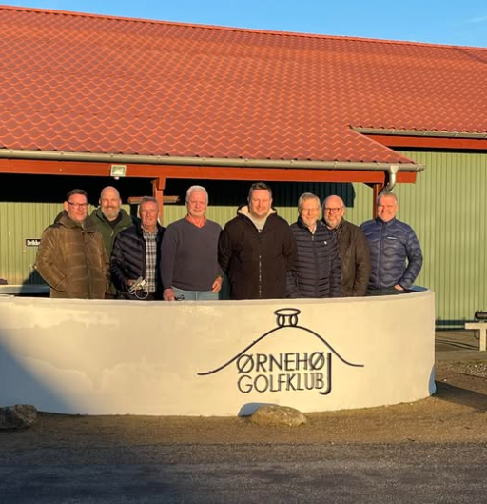
Beretning
Møde aktivitet:
11 faste møder per år:
Afholdes 2. mandag hver måned – dog ikke Juli. 17:00-21.00
Kortere møde i December
Stormøde i December:
Repræsentanter fra klubber i klubben, klubben pro, bestyrelsen og forretningsføreren
Bestyrelses seminar:
Afholdt 12. Januar 2025
Nedsættelses af mindre udvalg samt Ad hoc møder efter behov
Forslag til bestyrelsen er altid velkomne
Kontakt venligst sekretariatet – så behandler vi på et af de efterfølgende møder
Sæson 2025

Slide 4
Beretning
Samarbejde med andre klubber:
GNG samarbejdet:
Årsmøde afholdt i Sæby. Ingen deltagelse fra klubben denne gang grundet sammenfald af møder
Fortsat godt samarbejde
Formandskabet overgår til Hjørring i 2026
50/50% ordningen udfordres fra klubberne som er udfordret på økonomien
Hold øje med listen over klubber på hjemmesiden inden i tager afsted
Golf ringen Nordjylland:
Årsmøde aflyst eftersom alle klubber havde interesse i at fortsætte som hidtil
Klubber: Hals, Brønderslev, Hjørring og Sæby
Fortsat meget godt samarbejde – stor tilslutning til golf ringen
Formandskabet overgår til Hals Golf Klub
Sæson 2025

Slide 5
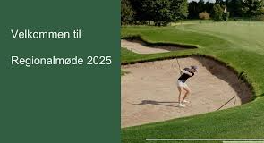
Beretning
DGU regionsmøde:
Hvideklit Golf Klub afholdt møde 5.November
Mads Rom og Claus Brynaa deltog
Årlig begivenhed – DGU kommer rundt i regionerne
Gode input fra DGU – dialog med andre klubber
Der er nu flere klubuafhængige en klubafhængige i Danmark
Mindre fald i fuldtidsmedlemmer på landsplan
Stigende gennemsnits alder
Stigning i medlemmer blandt yngre mennesker
Der arbejdes med et nyt tiltag i 2025 for aldersgruppen 20-30 år
Vækst på golf simulator området
Sæson 2025

Slide 6
Beretning
Kommunikation med myndigheder:
Kommunen:
Ansøgning om tilladelse til større vandforbrug – ligget hos kommunen siden 2021 !!
Byggeansøgning vedr. udvidelse af parkeringsplads ved hul 16
Byggeansøgning vedr. etablering af nyt område for sand og jord ved hul 16
Politiet:
Ansøgning om hastighedsbegrænsning og eventuelle vej bump – Mads rykker jævnligt
Retten i Aalborg:
Via Muurholm i forbindelse med jordkøb ved nabo – Redegørelse af Murrholm under eventuelt
Sagsakterne vokser støt
Sæson 2025

Slide 7
Beretning
Golfens dag:
Ørnehøj stod over igen i 2025 pga. medlemsantallet - For nuværende er der venteliste Forventning er ligeledes at stå over i 2026
Overtagelse af forpagtet jord:
Dialog med vores nabo Bonderup igennem vores advokat
Både møder i klubben og på banen
Skreven kommunikation – frem og tilbage
Klubbens medlemmer er løbende orienteret om den nuværende status
Klubben vender tilbage så snart der er nyt at orientere – vi forlader os på rådgivning af vores advokat
Voksende sags register hos retten i Aalborg – voksende antal akter
Sæson 2025

Slide 8
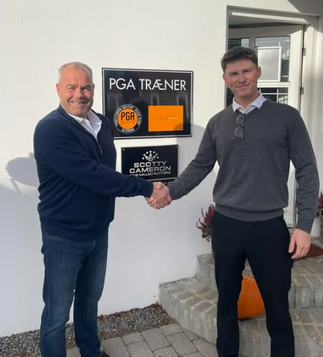
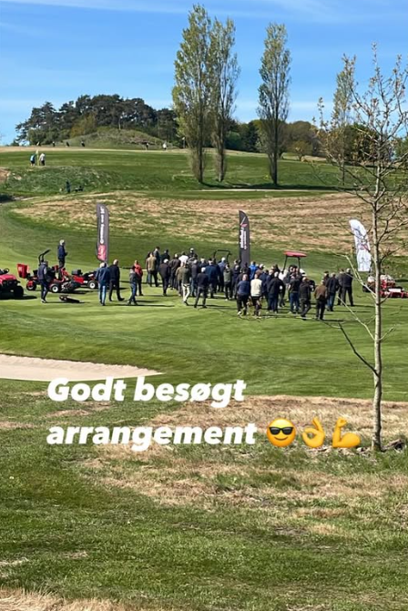
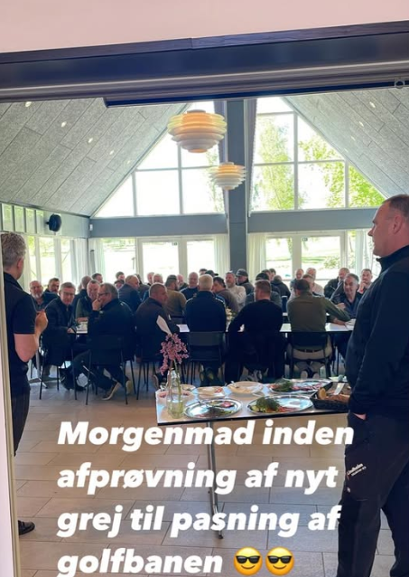
Beretning
Golf cafeen:
Samarbejdet fornyet med Martin – husk at støt op, glædeligt dog at Martin’s hustru Stinne er startet fuldtid
Nicoline har ønsket at gå en anden vej og derfor stoppet
Øvrige ansættelser og udnævnelser:
Fastansættelse af golf pro Steffen Østergård
Mads Espensen ansat som chef green keeper
Demodag i Maj:
Besøg af leverandører af green keeper udstyr fra hele landet
Sæson 2025

Slide 9
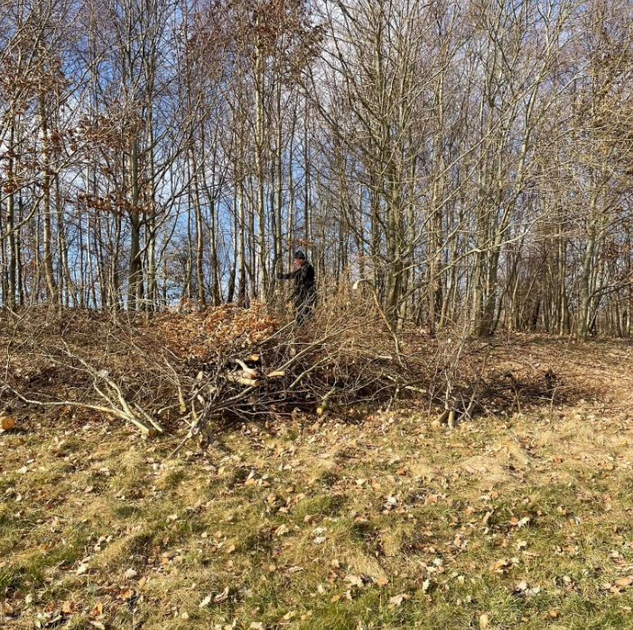
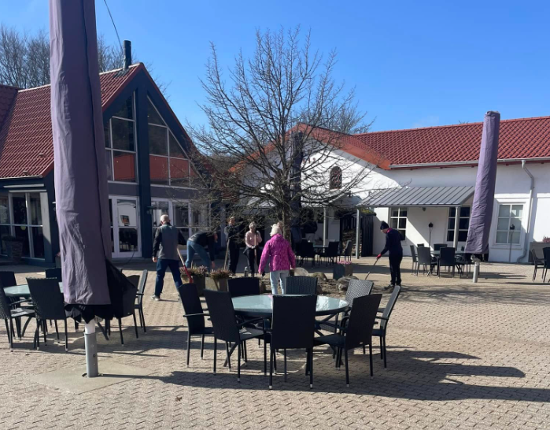
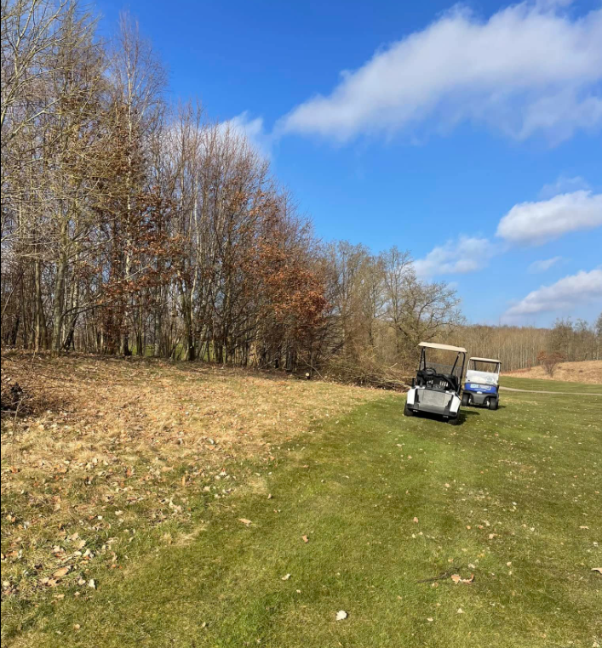
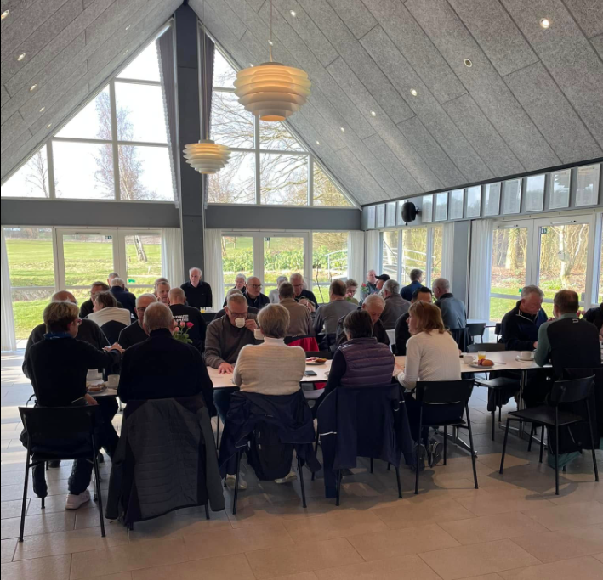
Beretning
Arbejdsdag 2025:
Ca. 50 deltager
Afholdt i april
Arbejdsdag 2026:
Lørdag 21. marts
Pt. ca. 40 tilmeldt
Hold øje med golfbox
Kom ud og få en god dag sammen med andre frivillige
Sæson 2025

Slide 10
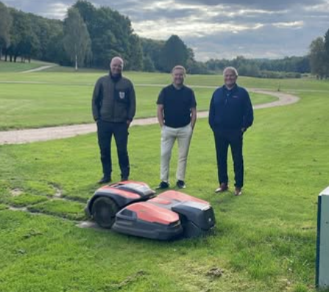
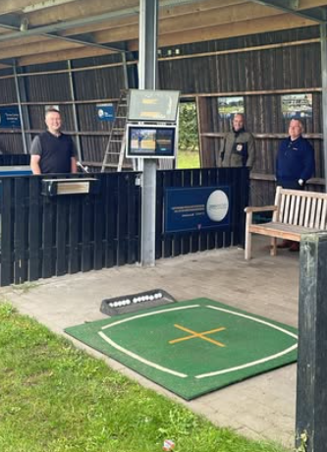
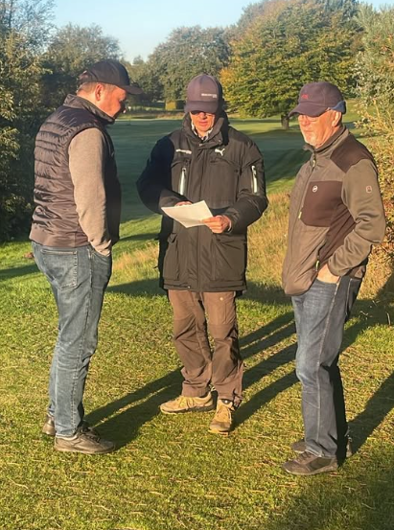
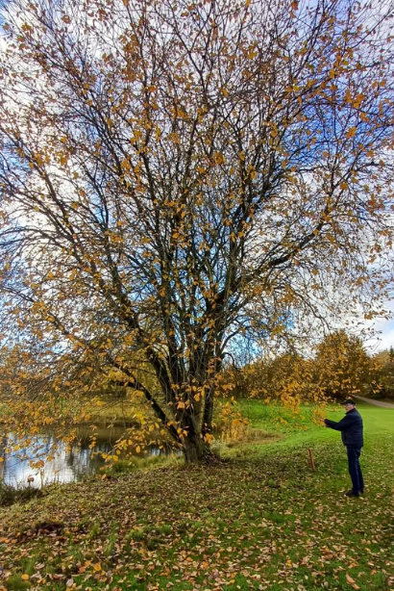
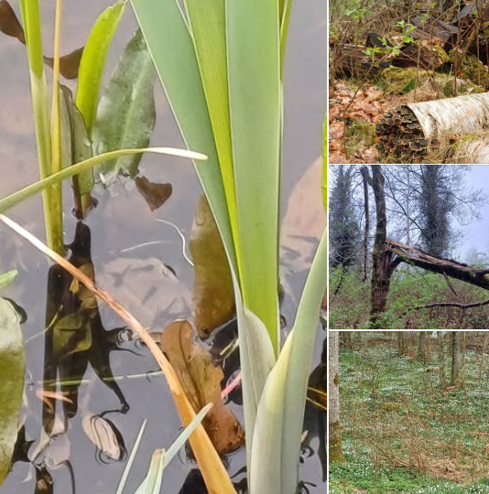
Beretning
Indsamling af inspiration og viden
Besøg på HimmerLand
Møde med chef greenkeeper Johnny Kristensen
Mads Rom og Claus Brynaa
Besøg hos Randers Golfklub
Møde med chef greenkeeper vedr robotter og Toptracer
Mads Rom, Søren Bols og Claus Brynaa
Besøg af DGU
Banekonsulent Allan Brandt 1 besøg
Banekonsulent Thomas Jepsen 2 besøg
Grøn omstilling Alexander Damkjær Hansen 1 besøg
Besøg af Erik Kroghstrup
Arts bestemmelse af træer på banen
Sæson 2025

Slide 11
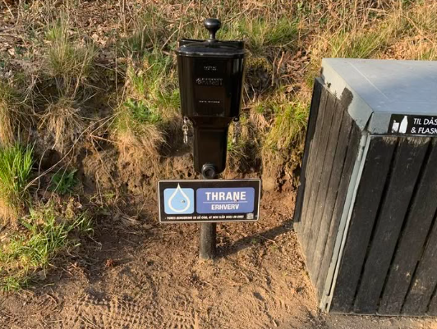
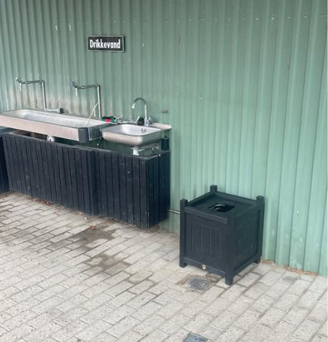
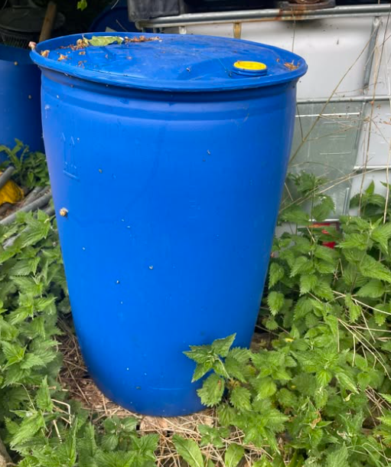
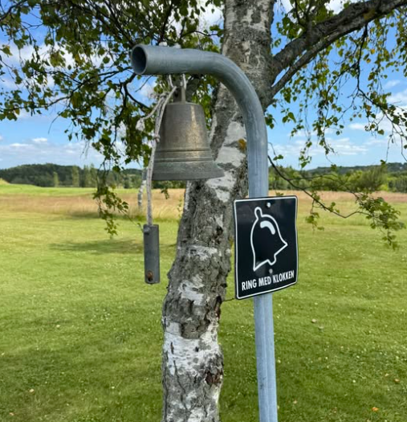
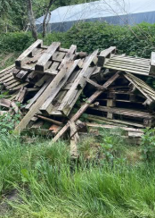
Beretning
De små ting tæller også
Nye bold vaskere
Opsætning af vasker til jern
Større oprydning mellem hul 13 og 18
Nye klokker
Sæson 2025

Slide 12
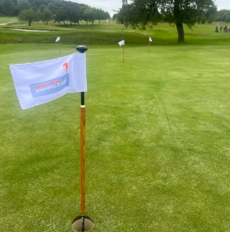
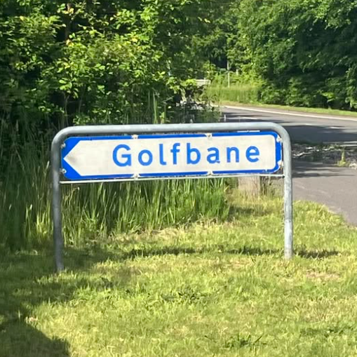
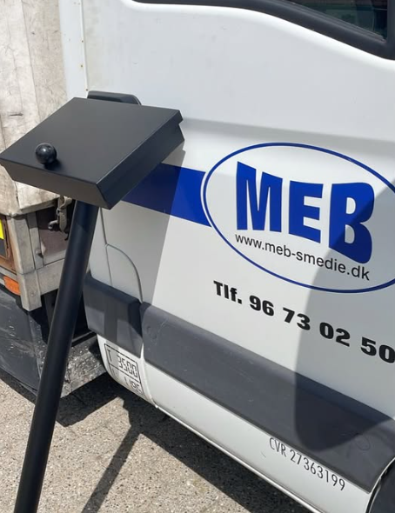
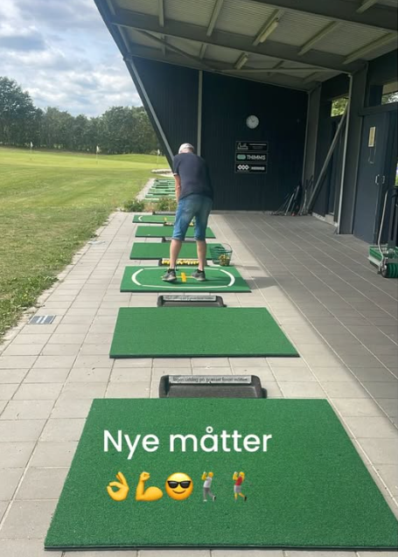
Beretning
Opfordring:
Besøg gerne kontoret hvis der er ønsker om tiltag eller ting der trænger til at blive rettet op
De små ting tæller også
Nye flag på putte banen – kommer på stor bane i 2026
Golfbane skiltet er ”gravet” frem
Nye kasser på par 3 hullerne til målebånd
Nye måtter på driving rangen
Sæson 2025

Slide 13
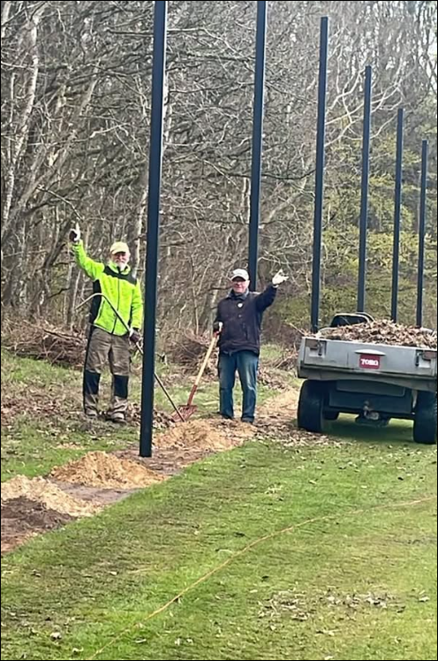
Beretning
Stor tak alle andre udvalg der har givet en hjælpen hånd i 2025 ☺
Driving range teamet
Indsamling af bolde
Pasning af boldmaskiner
Oprydningen og pasning af området
Nye tiltag på driving range i 2025
Kortautomat opsat med golfmore app.
Mange gratister – undgå tag selv bord. Mulighed for ekstern brug fjernes (kan tilkobles efter behov)
Mulighed for statistik
Hegn færdiggjort i venstre side og opsat for enden af rangen
Sæson 2025

Slide 14
Beretning
Stor tak alle andre udvalg der har givet en hjælpen hånd i 2025 ☺
Fugleudvalget:
Udvalget består af Kim Johansen og Lars Jakobsen
Vedr. fuglekasser og vinterfodring:
Ca. 50 fuglekasser opsat sidste til vintertårnfalken, natuglen og små fuglekasser
Stæren har ynglet og at der er natugler i området omkring en af de opsatte uglekasser
Mere om det når vi i løbet af april får kamera ned i kasserne.
Sæson 2025

Slide 15
Beretning
Stor tak alle andre udvalg der har givet en hjælpen hånd i 2024 ☺
Baneservice:
Alle weekender blev dækket fra April til September
Positive tilbage meldinger – også fra udefra kommende
Mange klubben indfører bane kontrol – overvejes ligeledes i Ørnehøj
Fortsætter i 2026
Maler udvalget:
Udslagshus på driving range
Skraldespande mm
Sæson 2025

Slide 16
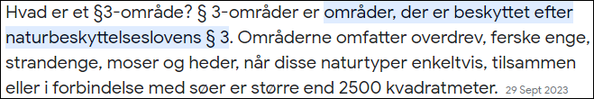
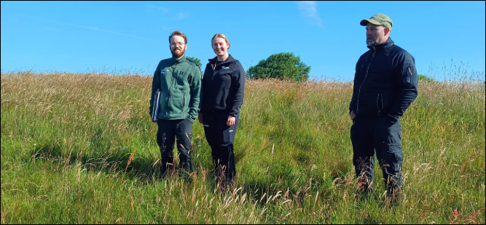
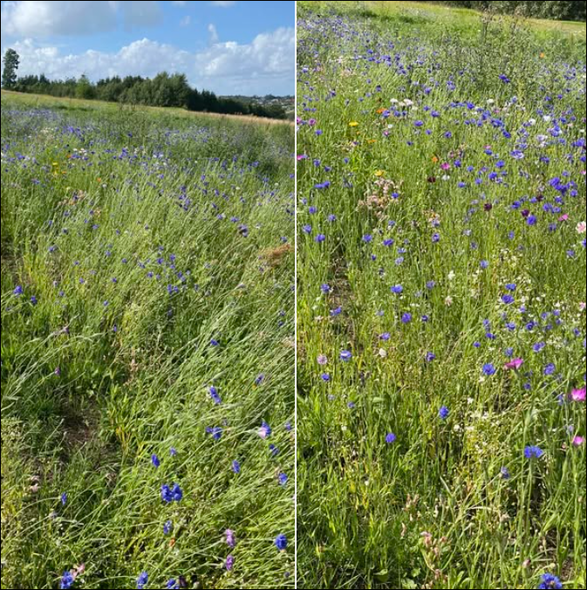
Beretning
Fokus på biodiversitet:
Dialogen fortsætter med kommunens biologer
Vores søer:
Vi vil arbejde på, at de bliver natur venlige, og på sigt skulle de gerne give plads til tudser, padder og salamander.
Bi venlig bane:
Et området omkring hul 21 og 22 blev udlagt til bi venlig område – for at tiltrække bier og insekter. Vi fortsætter i 2026 dog med noget ”tungere grej”
§ 3 områder:
Afbrænding af udvalgte områder for at frigiver den naturlige frøbank har været på hold – vi har vurderet at det ikke er her vi skal prioritere vores timer
Årlig fjernelse af bævreasp mm. i områderne
I øvrigt:
Placering af stensætninger på syd vendte skråninger – fx hul 23
Etablering af kvas bunker som insekthoteller
Frø sat af dame klubben – mange tak for indsatsen
Sæson 2025

Slide 17
Beretning
Robotter:
Et område der er i udvikling og bestemt meget interessant
Der kommer nye leverandører på banen – godt for prisudviklingen
Der kommer nye teknologier – specielt vedr kommunikations delen mellem hub’en og robotterne
Deltagelse ved arrangementer for at indsamle viden
Vi holder os orienteret om prisudviklingen
Taler med andre klubber om erfaringer
Nogle er gode andre mener der fortsat er enkelte udfordringer
Vi holder os orienteret på området - sætter det i gang når vi mener tiden er rigtig.
Vi skifter kun hvis det giver mening og ikke for at ride med på en trend
Sæson 2025

Slide 18
Beretning
Statistik - Spillede runder på banen:
Klubbens medlemmer: 2025 2024
18 huller sløjfen 34477 runder (25394* runder)
9 hullers sløjfen 17000 runder (14676 runder)
Greenfee spillere:
18 hullers sløjfen 4429 runder (3500 runder)
9 hullers sløjfen 2389 runder (507 runder)
Sæson 2025

Slide 19
Beretning
Pris udvikling:
Bestyrelsen lægges op til kontingentstigning for nuværende
Senior / hverdag medlemmer: 200 kr i andet halv år 2026 samt første halvår 2027
Øvrige medlemmer: 100 kr
Fokus på generelle prisstigninger
De sidste 10 år
11,6% stigning i kontingent
31,0% stigning i reallønsfremgang
Bestyrelsen ser det nødvendigt at holde øje hermed for at kunne reagere
Sæson 2025

Slide 20
Baneudvalget
Generelt:
Månedlige møder - Lidt færre om vinteren
Om sommeren gerne ude på banen for bedre at kunne diskutere udfordringer og løsninger
Baneudvalget arbejder med gennemgribende opdatering af vores udviklingsplan der ligger på hjemmesiden
Nye ideer og behov påføres en ”Version 2.0” som snart præsenteres for medlemmerne
Planche bliver opsat i klubhuset med supplerende tekst omkring baggrunden for de enkelte tiltag
Pt. har vi venteliste, betyder stigning af spillede runder og dermed et større slid på banen – derfor vil kommende ændringer fokusere på at minimere slid således green keepernes tid kan bruge bedre andre steder på banen
Det betyder også mindre plads til greenkeeperne til at passe deres arbejde – Risiko for mere ventetid ved hvert hul.
Sæson 2025

Slide 21
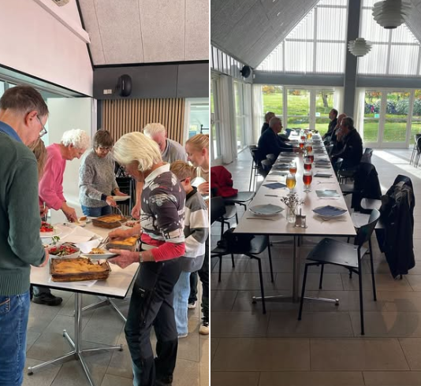
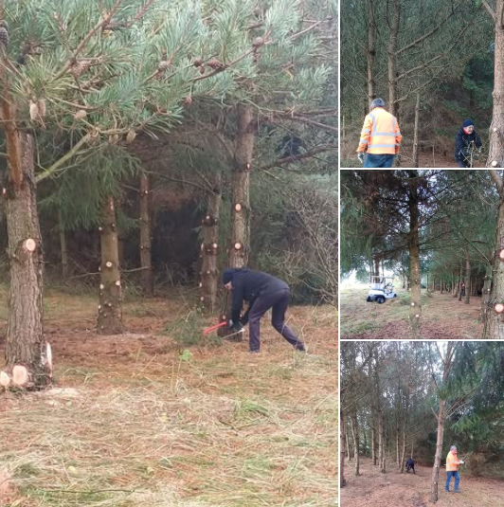
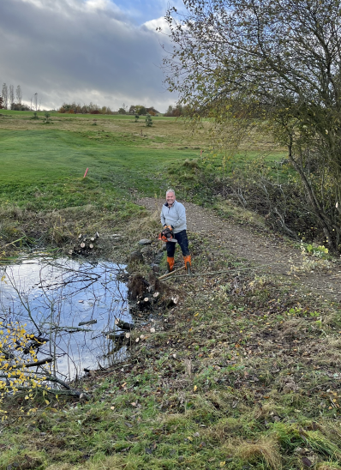
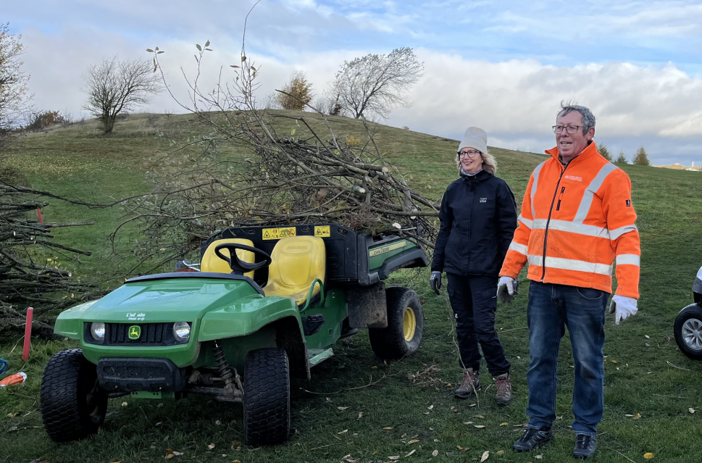
Baneudvalget
Baneudvalgs afholdt arbejdsdag 2025:
En frisk november dag
Rigtig godt besøgt - omkring 20 deltager
Meget produktiv dag
Arbejde med beplantning på hul11 (højen), 14, 18 samt ved søen ved 22
Sæson 2025

Slide 22
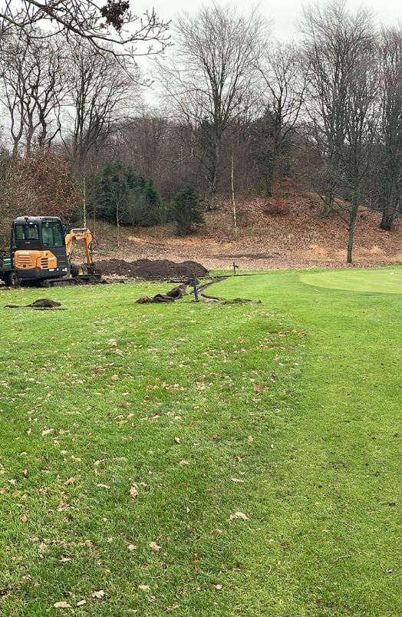
Baneudvalget
Aktiviteter på banen:
Hul 2
Etablering af run off område venstre om green – sammenfald af jord pga rødder fra tiden med mange thuja’er og cypresser på hullet
Etablering af mounts bag green
2026 aktivitet – dræn højre om greens for at tage vandtrykket fra bakken
Hul 6
Justering af bunker kort før green – det var desværre ikke kommet til at se naturligt ud i første omgang – så vi måtte på den igen
Hul 6/9
Udtynding i læbælte
Det nye hul 12 tager form
Sæson 2025

Slide 23
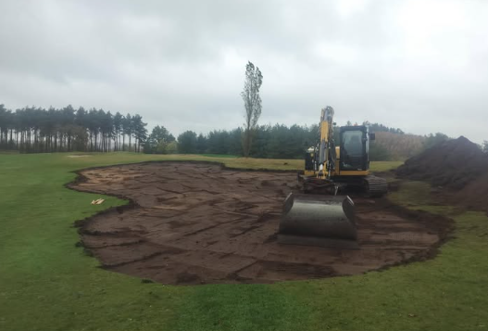
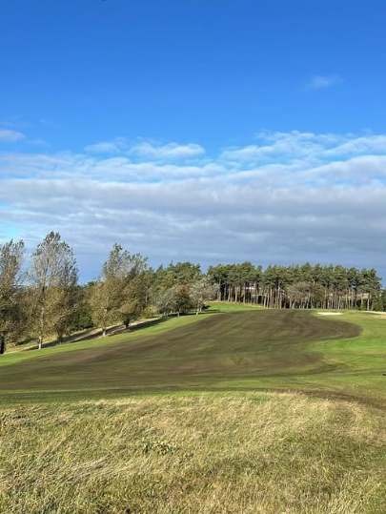
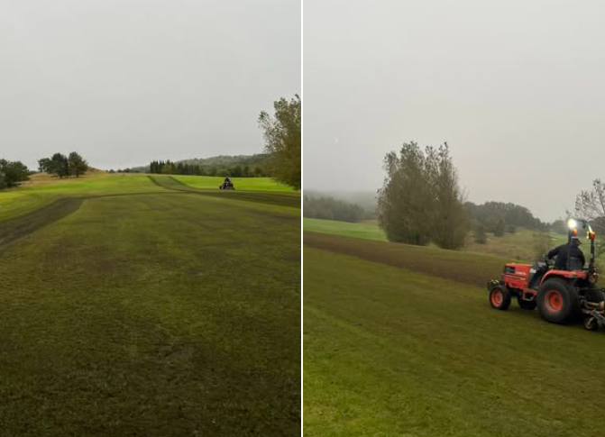
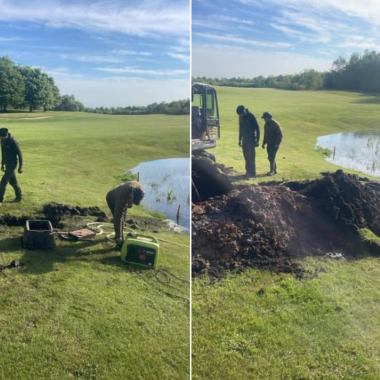
Baneudvalget
Hul 13
Fældning af læbælte mod hul 11 og 14 (dødt)
Etablering af ny bunker
Fairway forbedring – fortsætter i 2026. Mobile ”vandtog” er indkøbt så der kan vandes fairway når nødvendigt
Hul 14
Oprydning bag green og omkring teesteder. Fairway forbedring – fortsætter i 2026
Hul16
Sammenlægning af 2 bunker højre side samt udvidelse af bunker i venstre side
Opstamning af træer omkring tee 55 og tee 53 (frivillig arbejde)
Oprydning omkring søen bag teestederne
Reparation af brønd
Sæson 2025

Slide 24
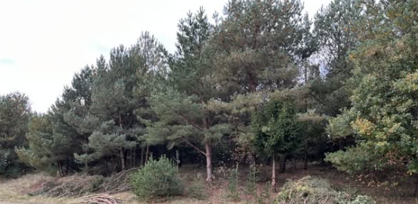
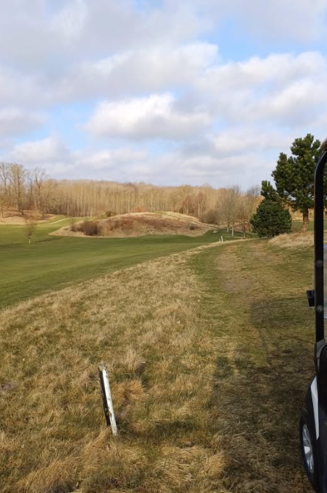
Baneudvalget
Hul 18
Opstamning af træer omkring teesteder (frivillig arbejde)
Det har virkeligt givet lys og luft til en del løvtræer der gemmer sig derinde og som vi snart for glæde af
Hul 21
Opfyldning og udjævning af tidligere gravhøj – ikke fredet
Hul 23
OoB fjernet og efterfølgende genindført på baggrund af flere henvendelser fra medlemmer – det har vi lært af
Der skal sættes væsentlig flere og større træer inden OoB overvejes igen
Udtynding af træer på skråning mod hul 22 efter aftale med kommunen
Sæson 2025

Slide 25
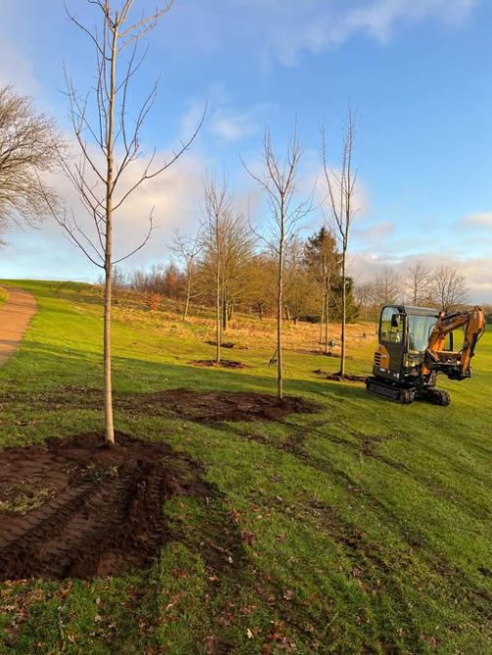
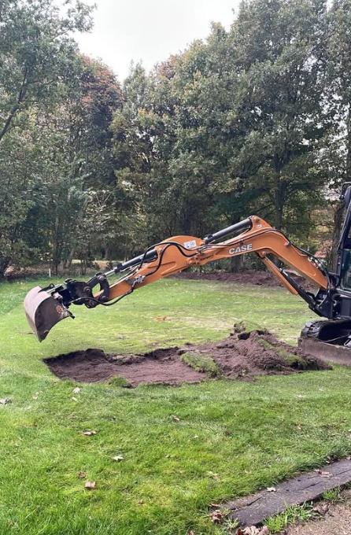
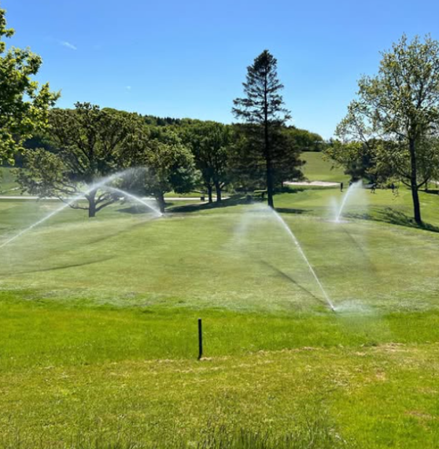
Baneudvalget
Hul 12:
Plantning af større træer bag green
Hullet færdiggjort og taget i brug
Desværre ikke helt det resultat vi havde regnet med på green
Pt ser vi mindre områder uden vækst dog forventer vi at det tager fart så snart der kommer blivende varmere vejr
Desværre ikke helt det resultat vi havde regnet med på tee53/55
Derfor omlagt og gjort større som angivet i de første planer
Sæson 2025

Slide 26
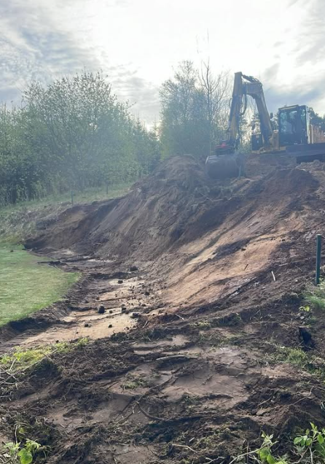
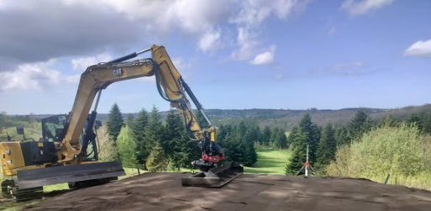
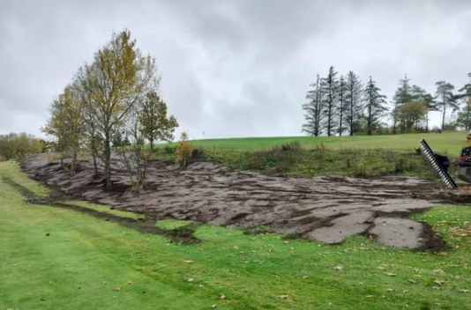
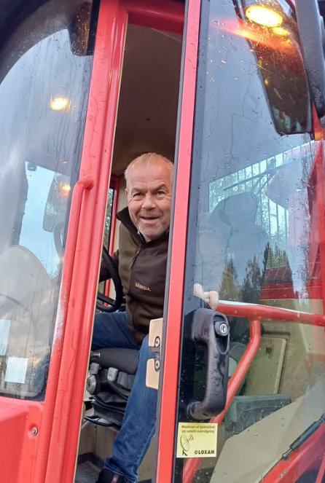
Baneudvalget
Aktiviteter på banen:
Hul 10/19
Renovering af skrænten mellem hullerne
Graner fjernet – der vil blive sat løvtræer på et senere tidspunkt
Alle mand på dæk – selv forretningsføreren trak i arbejdstøjet
Hul 20
Justering på tee55 og stier
På sigt skal tee 47 ligeledes forbedres
3 af 5
Sæson 2025

Slide 27
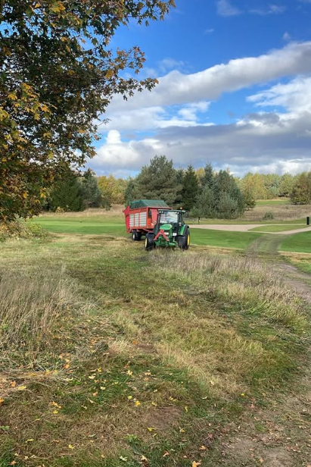
Baneudvalget
Aktiviteter på banen:
Rough
Ekstraordinær indsat på klipnings af rough
Ekstern hjælp hentet ind til klipning og bortskaffelse
Udføres også i 2026 i 2 omgange – forventer at kunne gøre det med egne folk og udstyr
Stier
Enkelte udbedringer foretaget – typisk efter større regnskyl
Beplantning
Nyplantning flere steder – fortsat fokus område
Der er bestilt et trailer læs træer til den kommende arbejdsdag
Udplantning af selvsåede graner og fyr fra områderne omkring hul 14, 18 og 20
Sæson 2025

Slide 28
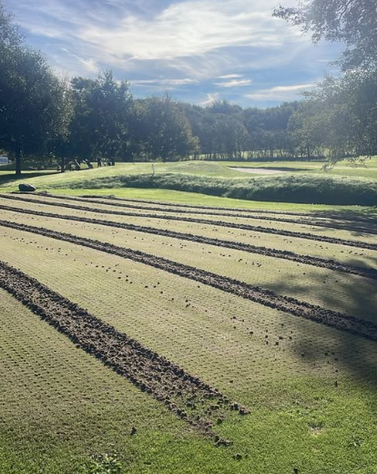
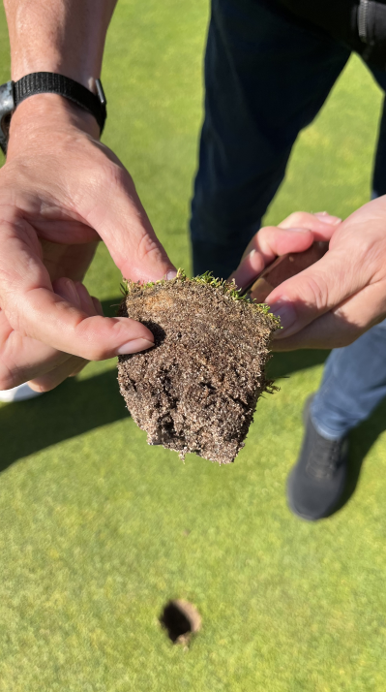
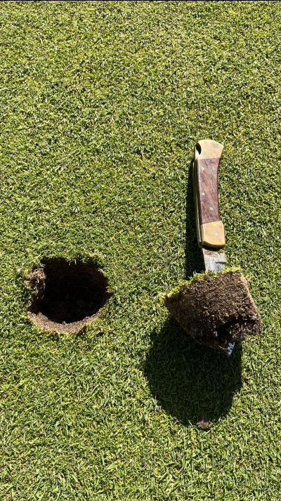
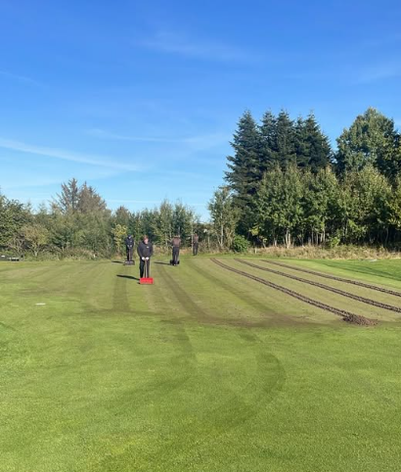

Baneudvalget
Aktiviteter på banen:
Greens
Besøg af DGU banekonsullent
Konstatering af kraftig filtlag i greens
Begyndende ”dollar spots”
Aftalt plan
Propning af greens 2 gange om året
Maj måned og lige efter klubmesterskaberne
Forøget topdressning
Flere gange med mindre mængde sand
Fjerne blade og fugt fra greens i tide
Følg aftalt sprøjteplan
Sæson 2025

Slide 29

Baneudvalget
Aktiviteter på banen:
Fairway
Topdressing ??Afsluttet dog enkelte udbedringer mangler
Bunkers
Bunker kanter skåret – fast aktivitet hvert år i vinter perioden
Udbedring og etablering af dræn
Hul 1 Bag green
Hul 3 Omkring green
Hul 5 Foran green
Fokus på de områder som typisk er udfordret (hul 9, 16)
Sæson 2025

Slide 30

Baneudvalget
Vinterbane:
Vi ved det er vigtig for mange medlemmer
Henvendelse behandlet fra 2 medlemmer
Baneudvalget vender tilbage med en nyfortolkning af vinterbanen til sæson 2026/2027 – det har vi forpligtiget os til i udvalget
Muligvis med en rotation mellem hullerne for at fordele slid og give variation
Muligvis med ny placering og vedligehold af greens
Vigtigt er dog at banen beskyttes bedst mulig eftersom den er mest sårbar i vinter halvåret
Håber der er blevet udpeget nogle ambassadører i løbet af sæson ☺
Sæson 2025

Slide 31

Baneudvalget
Øvrigt:
Flere begynder runden før kl. 07:00 - giver lidt udfordringer for greenkeeperne. Inden kl. 07:00 har greenkeeperne førsteret.
Respekt for greenkeepernes arbejde og banen:
Hyppigere oplevelser med bolde der kommer tæt på når der arbejdes på banen. Arbejdstid forøges ved spil på banen, giv plads og tid til at arbejdet gøres færdig (brug gerne 5min mere ved hullet). Ved henvendelse til dem så lad tonen være god, positiv og konstruktiv ☺
Oplever desværre ofte nedslagsmærker på greens - husk opretning. Fod og hjulspor i bunker - husk at rive - efterlad bunkers som man gerne selv ønsker dem Færdsel omkring greens, spillere går imellem bunker og green – tal gerne om det i jeres bold – det er i alles interesse Vognbags ved greenen og teesteder, ofte bliver de stillet alt for tæt på disse områder.
Håber der er blevet udpeget nogle ambassadører i løbet af sæson ☺
Sæson 2025

Slide 32


Baneudvalget
Afsluttende bemærkning:
Ekstern hjælp
Vi har i de sidste år - specielt i 2025 gjort gode erfaring med at indhente hjælpe til større opgaver
Vi har etableret kontakt til entreprenører vi har det godt med
Strategien er at satse på ekstern hjælp hvor det giver mening – og bruge vores egne folk hvor det giver mening
Freelance konsulent Johnny Kristensen – chef green keeper HimmerLand
Banen i 2026
Udarbejdelse af en tidssvarende klippe- og vedligeholdsplan for banen
Stor ros til Mads og Mads for at have brugt meget tid på at tale dette igennem
Greens - I vil opleve greens som er større i år af den årsag at der vil blive klippet helt ud til sprinklerne – så der er statsgaranti for flere ”greens in regulation”
Flere steder er greens over tid blevet en del mindre
Bunker kanter skæres længere ind til green for at undgår ”fairway” klipning mellem green og bunkers
Ny klippe strategi på par 3 hullerne – større forklæder – mindre fairway
Prioritering ruller græs ved reparationer fremfor at så – større indsats til at starte med men det bliver hurtigere færdigt
Fokus på de 3 S’er - spilleflader, spilleflader og spillerflader
Sæson 2025

Slide 33
Turneringsudvalget
8 officielle klubmatcher, Klubmesterskaber, og turneringer i forbindelse med arbejdsdag, moms kompensation og frivillighedsarbejdet
Bistod i et antal lukkede turneringer
I de klubrelaterede turneringer var der 916 tilmeldte spillere
Makkerturneringen som topscorer med 126 medlemmer
Alle turneringer i 2025 blev afholdt som lukkede turneringer for Ørnehøj spillere.
Afviklinger af turneringerne gik planmæssigt
dog fokus på klubmesterskaberne, der var i 2025 117 tilmeldte spillere
For 2026 et ønske om at damerækken spiller 3 runder mod 2 i 2025, ønsket imødekommes for sæson 2026, hvilket giver et øget pres på afviklingen.
Hvis søgningen til klubmesterskaberne øges, ser vi ind i at skulle optimere afviklingen enten ved begrænsning eller som før i tiden med en ekstra spilledag.
Vores turneringer var generelt godt besat, desværre begrænset deltagelse i flagturneringen og sommerturneringen
Samarbejde med Paragolfen under DGU, disse turneringer gentænkes.
Oprykning sikret af herre elite holdet fra 3.div til 2, div og fra 4. til 3. – Stort tillyke til de 2 hold

Slide 34
Turneringsudvalget
Relancerede af klubmesterskabet i hulspil
51 tilmeldte som alle gennemførte deres matcher i turneringen
Udtalt tilfredshed blandt spillerne med at turneringen er genopstået
Turneringen blev gennemført med reduceret handicap, hvilket gjorde det svært for lavhandicap spillerne.
I 2026 vil vi derfor spille i to rækker, hvor A rækken spiller fra scratch og B rækken med reduceret handicap
I regionsgolf turneringerne, vi har deltaget med 10 hold i forskellige grupper, regionsgolf 2025 omfattede 87 spillere. Holdene klarede sig godt og var for de flestes vedkommende med fremme i deres gruppe.
Bedst gik det for Senior B der gik hele vejen og vandt Landsfinalen tillykke til alle der deltog på holdet. Med placeringen rykker B holdet op og spiller i den kommende sæson i Senior A gruppen
2025 bød på
8 Klubturneringer 916 tilmeldte spiller
Hulspils mesterskab 51 spillere
Klubmesterskaber 117 spillere
Regionsgolf 87 tilmeldte spillere deltog i 60 turneringer i forskellige klubber.
Dette gentages i 2026, dog med en ekstra scratch række i hulspil.
Sæson 2025

Slide 35
Turneringsudvalget
Sæson 2026:
Tilmelding af 10 hold, tilmelding tilgængelig i Golfboks, ønske om flere damespillere så en opfordring til Dameklubben om at promovere Regionsgolf.
Turneringsbestemmelserne for Ørnehøj Golfklub vil blive redigeret i samarbejde med regel-og handicap udvalget inden sæsonstart 2026
I 2026 vil der udover de specielle turneringer blive afholdt 8 klubturneringer samt klubmesterskab
Dertil kommer at vi skal afvikle en i D Tour turneringen under DGU.
Sommerturneringen flyttes til først i juli og afvikles i samarbejde med DGU Paragolf
Flagturneringen erstattes af en parturnering hvor spilleformen bliver Foursome
Sæson 2025

Slide 36

Regel- og handicapudvalget
Aktiviteter i 2025:
Enkelte sager med medlemmers ikke retvisende hcp, hvor udvalget måtte skride til handling. Dette er foregået i samarbejde med DGU.
Fokus på manglende indberetning af scores i tællende matcher i klub i klubberne.
Der forventes udarbejdet et sæt retningslinjer gældende for alle turneringer i klubben, samt klub i klub turneringer. Gælden fra sæsonstart 2026.
Få har søgt om ændring af hcp grundet spilfærdigheder/skader.
Undervisning af 20 prøvemedlemmer i forsommeren.
Regelaften med Jesper i april.
Sæson 2025

Slide 37
Regel- og handicapudvalget
Aktiviteter i 2025:
Banegennemgang med fokus på hvide pæle før sommerferien.
Benthe tager sig af scores hvor markøren ikke får godkendt scoren. 2 gange ugentlig skriver hun til medlemmerne. Knud Erik tager sig af scores som går til 'Klubben' da markørfeltet ikke er korrekt udfyldt. I 2025 har der været 105 henvendelser til medlemmerne. De skriver begge til dem og vejleder i korrekt udfyldning af scorekort.
Der er kommet ændringer i hvordan beregningen udføres på for/bag 9 og ved mindre end 18 spillet huller. Ikke noget, medlemmerne skal forholde sig til, men algoritmen er ændret. Samtidig er indekseringen ændret og godkendt i DGU. Det er nu en mulighed, at spille en 18 huls runde på 9 huls sløjfen. Godkendt i DGU.
Sæson 2025

Slide 38
Regel- og handicapudvalget
Aktiviteter i 2026:
Regelaften med Jesper foråret.
Jesper dommer ved klubmesterskaberne.
Tilbyde hjælp til ændring af hcp. ved sygdom og lign.
Tilbyde hjælp til forståelse af regelspørgsmål.
Varetager lokalreglerne, og sætte start/slut tidspunkt.
Sørge for at turneringsbestemmelser bliver implementeret i klub i klub.
Sæson 2025

Slide 39
Sponsorudvalget
Sponsor indtægter:
2023 633.000 kr
2024 780.000 kr
2025 949.000 kr
Aktiviteter i 2025:
Stigende indtægter på sponsorsiden. Siden 2022 er klubbens sponsor indtægter fordoblet
Vi har et godt ”produkt”, en aktiv klub, mange medlemmer samt besøgende, der giver gode muligheder for eksponering
Prisen for sponsorater forbliver i 2026, på samme niveau som 2025
Vores sponsorer er tilfredse med vores trænings- og 9-huls match koncept. Fortsættes i 2026
Vi lytter til vores sponsorer og vurderer, hvad de efterspørger
Julehilsen udsendt til alle sponsorer, inkl
oplæg til, at komme med idéer til eventuelle nye tiltag
evaluering af året der er gået
Sæson 2025

Slide 40




Sponsorudvalget
Aktiviteter i 2025:
Arrangementer
Livet som tour caddy
Kunst, Vinsmagning og tapas
6.000 kroner doneret til Knækcancer
Aktiviteter i 2026:
Fastlægning af datoer for sponsor arrangementer m.m.
Udarbejdelse af årshjul med datoer for sponsorarrangementer sendes ud efterfølgende.
Sæson 2025

Slide 41


Hus og bygge udvalget
Aktiviteter i 2025:
Etablering af hegn for enden af driving range
Udslags bygningen på driving range er blevet malet, af vores dygtige frivillige malerteam
Maskinhuset/bagrum, teeboks, pumpestation, hegn ved greenkeeper vaskeplads er blevet malet
Vicevært Lars har opsat hegn ved restauranten, proshop, greenkeeper og over mod Bonderup
Indhentet byggetilladelse til opførelse af buggiehus i 2026.
Sæson 2025

Slide 42

Hus og bygge udvalget
Planlagte aktiviteter i 2026:
Opføring af buggiehus bag hul 18
Opbevaring af jord og sand flyttes til området ved p-plads ved hul 16
Etablering af større vente området ved putte green
Opsætning af trykluft efter hul 9
Sæson 2025

Slide 43



Hvervning og fastholdelse
Aktiviteter i 2025:
Implementering af kulturundersøgelse
Dialog med klubber i klubben
Øvrige medlemmer
Opsætning af resultatet flere steder i klubben
”Hvervning og fastholdelse” er nu fast punkt på bestyrelsesmøder hvor det overvejes hvornår og hvilke aktiviteter evt. skal begyndes eller genoptages.
Irsk aften i Marts måned
Musik aften med Søren Krogh og Perry Stenbäck i oktober måned
Sæson 2025

Slide 44
Opsummering på 2025
Højt aktivitets niveau på det sociale område – turneringer mm
Højt aktivitets niveau på banen samt fortsat fokus på forbedringer af vores øvrige faciliteter
Fortsættelse af Teebox’en som et rigtig godt aktivt – indkøbt yderligere en TrackMan således der estableres simulator golf i udslagbygningen
Fortsat en god og sund økonomi – takket være fokus på indtægter og udgifter - dog begyndende udfordret af generelle prisstigninger
Sæson 2025

Slide 45
Opsummering på 2025
Kontingenter i udvalgte Nordjyske golf klubber – Standard senior kontingent |  |  | Kontingenter i udvalgte Nordjyske golf klubber – Std. senior kontingent
Klub: | 2023 | 2024 | 2025 | Antal huller
Ørnehøj Golf Klub | 5.550 kr.- | 5.800 kr.- (+250) | 6050 kr.- | 27 huller
Hjørring Golf Klub | 6.200 kr.- | 6.200 kr.- | 6300 kr.- | 27 huller
Brønderslev Golf Klub | 6.500 kr.- | 6.690 kr.- | 7090 kr.- | 27 huller
Aalborg Golf Klub | 6.800 kr.- | 7.300 kr.- | 7300 kr.- | 27 huller
Åbybro Golf Klub | 5.650 kr.- | 6.100 kr.- | 6300 kr.-
Sebberkloster Golf Klub | 5.800 kr.- | 5.900 kr.- | 6400 kr.-
Hals Golf Klub | 5.875 kr.- | 6.350 kr.- | 6350 kr.-
Dronninglund Golf Klub | 6.195 kr.- | 6.500 kr.- | 6630 kr.-
Frederikshavn Golf Klub |  | 6.375 kr.- | 6725 kr.-
Sindal Golf Klub |  | 5.800 kr.- | 6000 kr.-
Himmerland Golf Klub |  | 10.000 kr.- | 10.000 kr.- | 36 huller / Fuld pakke
Rold skov Golf Klub |  | 6.300 kr.- | 6500 kr.-
Sæby Golf Klub |  | 6.355 kr.- | 6485 kr.-
Hvideklit Golf Klub |  | 6.100 kr.- | 6400 kr.-
Kontingent ligger fortsat i den lavere ende i forhold til de andre klubber i Nordjylland ☺
Aalborg GK 2026:
Forslag 1: 1200 kr
Forslag 2: 2500 kr
Sæson 2025

Slide 46

Udvalgsmedlemmer
Baneudvalget:
Formand: Claus Brynaa
Medlemmer: Lars Bonde
Viggo Dahl Nielsen
Steffen Østergaard (Pro)
Mads Espensen (Greenkeeper)
Mads Rom (forretningsfører)
Sponsor udvalget :
Formand: Jesper Nielsen
Medlemmer: Marianne Brink
Morten Jørgensen
Claus Rewentlov-Mourier
Mads Rom
Turneringsudvalget:
Formand: Niels Andersen
Medlemmer: Mads Rom
Mikael Gam Lene Nørkjær
Mia Kuch Lisa Bergmos
Jacob Buhl Poul Jensen
Hus og bygge udvalget:
Formand: Søren Bols
Medlemmer: Mads Rom
Bestyrelsen
Regel og handikap udvalget:
Formand: Kim Johansen
Medlemmer: Benthe Andersen
Knud Erik Bonderup
Jesper Nielsen
Hvervningsudvalget / fastholdelse:
Formand: Lars Jakobsen
Medlemmer: Mads Rom
Sæson 2025

Slide 47
Tak for indsatsen !!
Stor tak til:
Alle der gør en frivillig arbejdsindsats i klubben – der er mange ☺
Vores ansatte:
Greenkeeperne, viceværten og rengøringspersonalet
Personalet på kontoret
Pro’en og hjælpe trænere
Vores forpagter i cafeen
Bestyrelsen for det gode samarbejde
Og ikke mindst vores sponsorer og samarbejdspartnere
Sæson 2025

Slide 48
Eventuelt
Sæson 2025

Slide 49
Tak for indsatsen !!
Stephan Muurholm - Ordstyrer
Peter Thor Kellmer - Gennemgang af økonomien
Sæson 2025

Slide 50
Mange tak for i aften
–
Rigtig god golf sæson til alle
Sæson 2025

Slide 51
Følgende er på valg
Claus Brynaa
Lars Jakobsen
Jesper Nielsen
Niels Andersen
XX
XX
XX
Påfør tal for den eller de kandidater du ønsker at stemme på
Max 4 tal på stemmesedlen ellers er stemmen ugyldig
Max 1 stemme per kandidat
Sæson 2025

